Slide 1
Zobrazovací soustavy

Slide 2
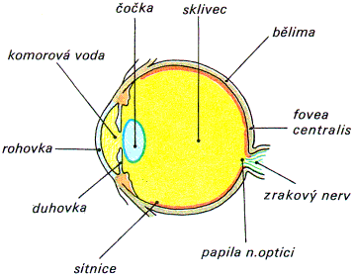
Lidské oko

Slide 3
Rohovka (cornea) je průhledná část vnějšího povrchu, která kryje zornici a duhovku. Rohovka je zároveň první a nejsilnější čočka optického aparátu, podílí se spolu s přední a zadní plochou čočky na vytvoření ostrého obrazu na sítnici. Předpokladem její průhlednosti je její neustálé zvlhčování.

Slide 4
Mezi komorovou vodou a čočkou je duhovka (iris), sloužící jako clona. Její radiální a kruhová svalová vlákna dokážou měnit průměr otvoru – zornice (zřítelnice, pupilla) v intervalu od 2 mm do 6 mm v závislosti na dopadajícím světelném toku. Nejčastější průměr zornice bývá 4 mm.

Slide 5
Čočka (lens crystalina) je nehomogenní těleso tvaru dvojvypuklé čočky z tuhé, rosolovité, dokonale průhledné hmoty. Je asi 4 mm silná, její povrchové části mají index lomu 1,38 a vnitřní části 1,41. Během života přibývají na čočce vrstvy, které s přibývajícím stářím tvrdnou a snižují akomodaci oka. Optická mohutnost samotné čočky je 18 D. Po šedém zákalu se vyjmutá čočka může nahradit spojkou o optické mohutnosti minimálně 15 D.

Slide 6
Sítnice (retina) vystýlající
vnitřní povrch cévnatky je
0,2 mm až 0,4 mm silná.
Tvoří ji 11 vrstev.
V sítnici je 1-2.10⁶ tyčinek
a 5-7.10⁶ čípků.
Tyčinky slouží pro vnímání světla, čípky jsou receptory barevného vidění. Místem nejostřejšího vidění je tzv. žlutá skvrna o průměru 1 mm. V ní převládají čípky. Oko dokáže rozlišit 130 až 250 čistých barevných odstínů. Poruchami barvocitu trpí asi 4 % lidí
(9 % mužů a 0,4 % žen). Slepá skvrna – místo bez čípků a tyčinek, kde zrakový nerv opouští bulbus – je asi 5 mm vzdálená od žluté skvrny.

Slide 7
Akomodace je změna vyklenutí čočky, a tedy její optické mohutnosti.
Akomodované oko na dálku má ohniskovou vzdálenost 0,017 m a optická mohutnost 58,8 D. Optická mohutnost rohovky je 42 D, čočky 18 D a kapalin (komorové vody, sklivce) 2–3 D. Akomodací na blízko se může zvětšit mohutnost u 10letého až o 15 D. Tato akomodační šíře činí u 45letého už jenom 4 D a u 60letého nejvýše 1 D. S přibývajícím věkem tedy klesá.

Slide 8
Blízký bod je oku nejbližší bod v předmětovém prostoru, který oko vidí ostře při maximální akomodaci.
Vzdálený bod je naopak nejvzdálenější bod, který v předmětovém prostoru vidí oko ostře bez akomodace.
Vzdálenost čteného písma od oka by měla být nejméně 25 cm (konvenční zraková vzdálenost), starší literatura uvádí dokonce až 37 cm.

Slide 9
Normální oko má blízký bod u 10letých 0,065 m, u mladých lidí je 0,1 až 0,15 m, u 60letých 0,65 až 2 m (proto se uvádí průměrná hodnota 0,2 m), vzdálený bod je v intervalu <5m;nekonečno>.
Uvedené číselné údaje jsou však závislé na osvětlení předmětu. U krátkozrakého se blízký bod přibližuje až k nosu a vzdálený na vzdálenost menší než 1 m. U dalekozrakého oka je blízký bod dále než 0,2 m.

Slide 10
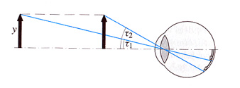

Zorný úhel je úhel sevřený okrajovými paprsky předmětu mající vrchol v oku.

Slide 11
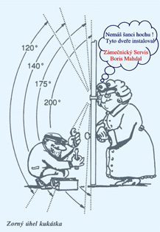
Nejmenší zorný úhel dvou bodů, které jsme ještě schopni rozlišit jako dva různé, je 1' , velmi citlivé oko dokonce až 10''.

Slide 12
Zorné pole jednoho oka je 130° ve vertikálním a 160–164° v horizontálním směru (od -60ºdo +104º je to dáno nosem a očnicí).
Při binokulárním vidění (při pohledu oběma očima) je zorné pole od -104ºdo +104º

Slide 13
Obraz na sítnici je dvojrozměrný. Teprve dva obrazy vytvořené oběma očima, které jsou nepatrně prostorově posunuty, umožňují prostorové vidění.
Podmínkou je současný pohled oběma očima a zobrazení předmětu na odpovídajících místech sítnice, a to i při pohybu očí a hlavy.
Při pozorování předmětů vzdálených více než 250 m toto stereoskopické vidění mizí, přestávají se vnímat vzdálenosti mezi předměty.

Slide 14
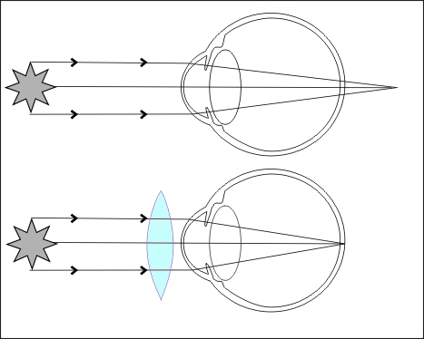
Vady oka
dalekozrakost (obraz se vytváří za sítnicí)

Slide 15
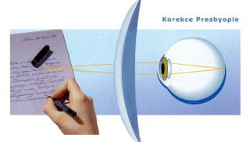
Dalekozrakost korigujeme spojnou čočkou

Slide 16
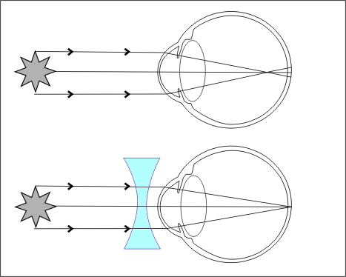
krátkozrakost (obraz se vytváří před sítnicí)

Slide 17
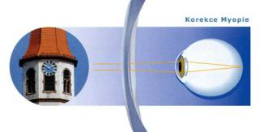
Krátkozrakost korigujeme rozptylkou

Slide 18
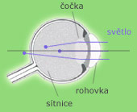
Mezi další vady oka, s nimiž se můžete
setkat a které nemusí být patrné na první
pohled, patří:
astigmatismus je jedna z refrakčních vad. Refrakční vady způsobují nepřesné zaostření světla na sítnici a jsou způsobeny nepravidelností čočky.Vadu odstraňujeme cylindrickými čočkami.

Slide 19
barevná vada – paprsky různých barev se nesbíhají všechny v jednom bodě; tato vada obvykle uniká pozornosti, protože citlivost sítnice je pro barvy z okraje spektra mnohem menší než pro světlo žlutozelené;
otvorová vada – se projevuje hlavně při pozorování jasně svítících bodů: jasná plocha se zdá větší než stejná plocha méně osvětlená;

Slide 20
barvoslepost – daltonismus – je porucha vnímání barev, kterou nelze léčit, většinou nezpůsobuje vážnější problémy (je pojmenována podle anglického fyzika a chemika Johna Daltona, který ji jako první popsal a také touto vadou sám trpěl);
zelený zákal – glaukom – bolestivý tlak očního moku vede k neostrému vidění, při operačním léčení se dnes používá laser; při neléčení může vést k oslepnutí;
šedý zákal – katarakta – čočka se zakalí a člověk vidí, jako by se díval přes pomalu zamrzající okno; nemoc se dnes léčí nahrazením poškozené čočky tenkou umělou čočkou.

Slide 21

Optické klamy (velikost)

Slide 22
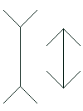

Slide 23
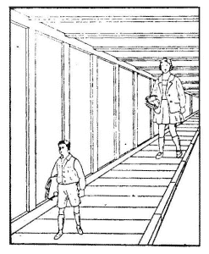

Slide 24
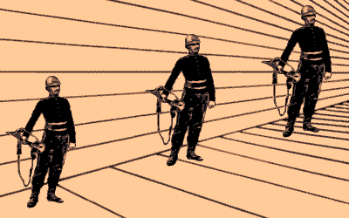

Slide 25
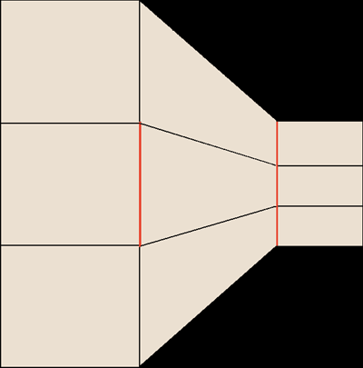

Slide 26
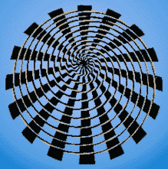
Optické klamy (tvar)

Slide 27
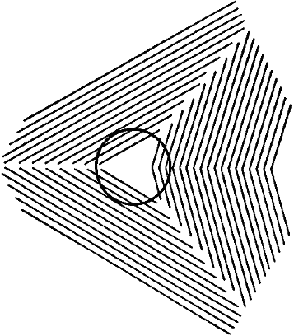

Slide 28
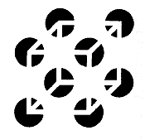

Slide 29
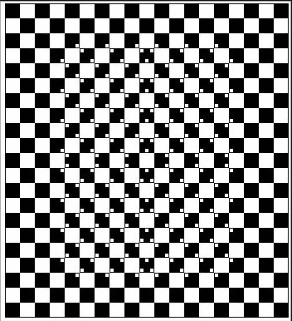

Slide 30

Dej ruce takhle a pomalu je přibližuj k očím, které zaměř na objekt za rukama a nezaměřuj je na přibližující se prsty.
Měl bys vidět to, co vidíš na obrázku.

Slide 31
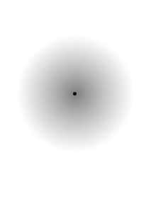
Musíš být absolutně uvolněn/á, abys viděl/a, že se ten kruh zmenšuje, když se do obrázku zahledíš a vnímáš si jenom tečky uprostřed.

Slide 32

Optické klamy (barvy)
Zdá se, že text je vymalován dvěma odlišnými odstíny modré.

Slide 33
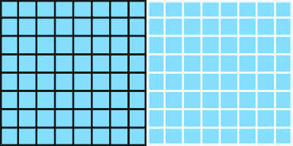
Kolik odstínů modré vidíte?

Slide 34

Všechny kolečka jsou nakreslena stejnou barvou... Věříte tomu?

Slide 35
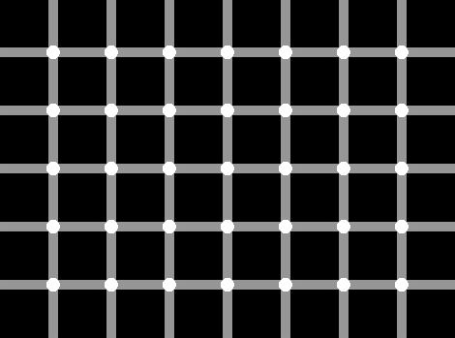
Zkus spočítat všechny černé tečky.

Slide 36

Optické klamy (perspektiva)
Kostka v pokoji? Nebo jenom nekompletní kostka?

Slide 37
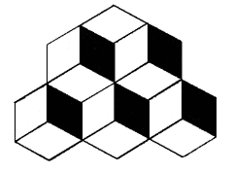
Kolik vidíš kostek?

Slide 38
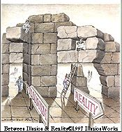

Slide 39
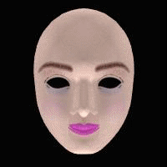
Perspektiva je velmi důležitá pro vnímání tří rozměrného prostoru. Toto by se stalo kdybychom měli jen jedno oko!

Slide 40
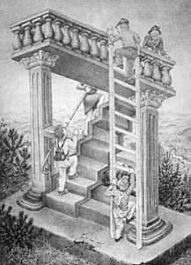
Další iluze 1
Další iluze 2
Další iluze 3
Další iluze 4

Slide 41
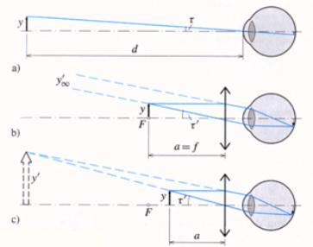
Zobrazení lupou

Slide 42

Je-li předmět mezi ohniskem a lupou, vidí oko obraz
neskutečný, přímý a zvětšený.

Slide 43
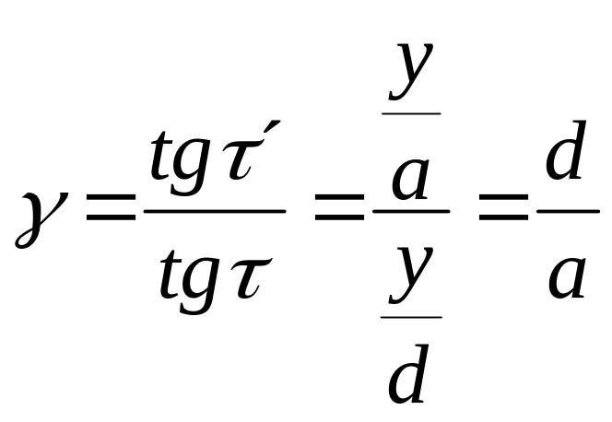
Úhlové zvětšení lupy γ:

Slide 44
Použitím lupy dosahuje relativně malých hodnot zvětšení (do γ = 10).
Pro větší hodnoty zvětšení je třeba sestavit složitější soustavu,
např. mikroskop nebo dalekohled.

Slide 45
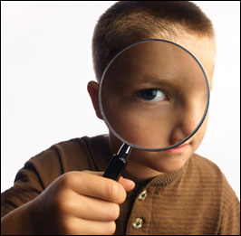
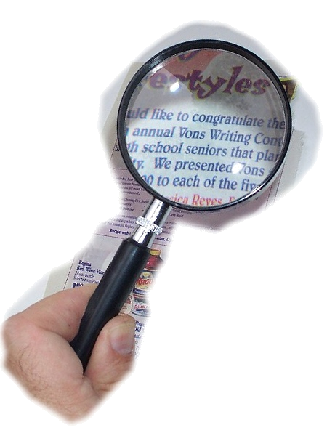
Lupa se využívá na pozorování detailů různých
předmětů:
rostlin,
živočichů,
minerálů,
ve filatelii,
v hodinářství,
při čtení údajů na stupnicích přesných přístrojů apod.

Slide 46
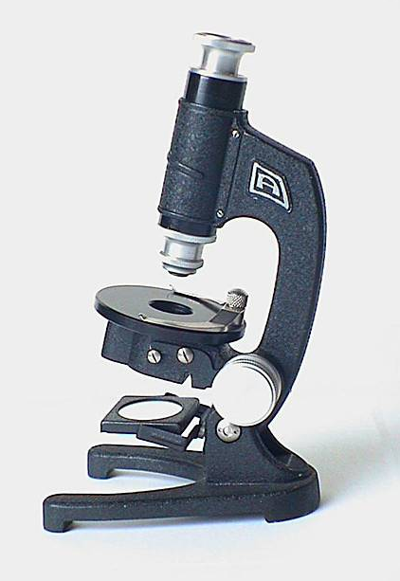
Mikroskop je optická soustava složená z:
- objektivu (je u pozorovaného objektu),
- okuláru (je u oka).
Objektiv i okulár tvoří spojné optické
soustavy, v nejjednodušším případě
jsou to jednoduché spojky.

Slide 47
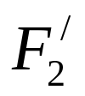

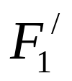

okulár
objektiv
pozorovaný předmět - preparát

Slide 48
Obraz utvořený objektivem je:
- skutečný,
- převrácený,
- zvětšený.
Obraz utvořený objektivem je
předmětem pro okulár.
Obraz utvořený okulárem je:
- neskutečný,
- přímý,
- zvětšený.

Slide 49
Oko vidí neskutečný obraz.

Slide 50
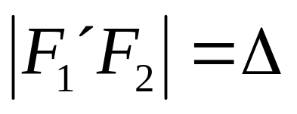
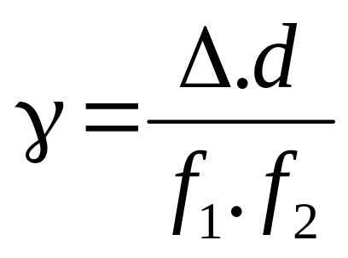
……optický interval
……úhlové zvětšení

Slide 51
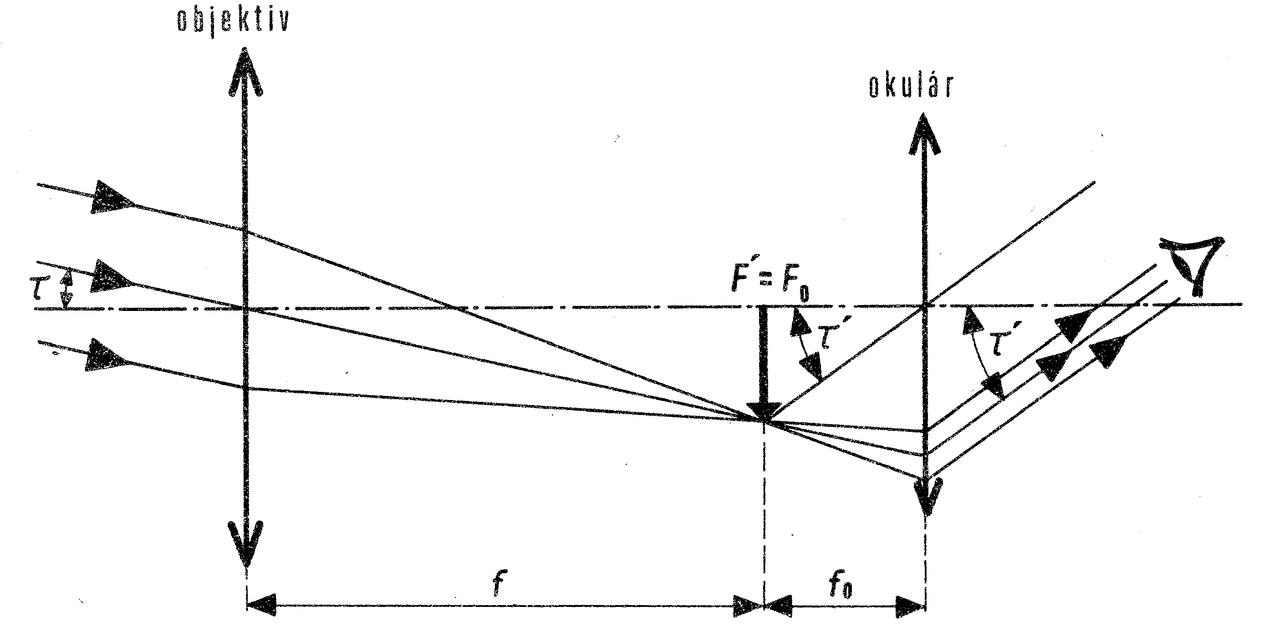
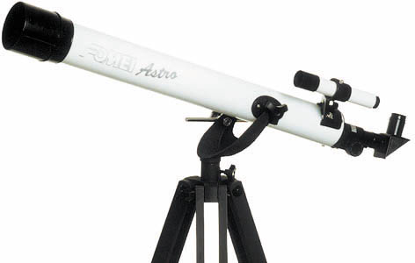
Dalekohled
- zvětšuje zorný úhel při pozorování velmi vzdálených,
ale dostatečně velkých předmětů.
Keplerův dalekohled se používá v astronomii.
Obraz předmětu je převrácený.

Slide 52
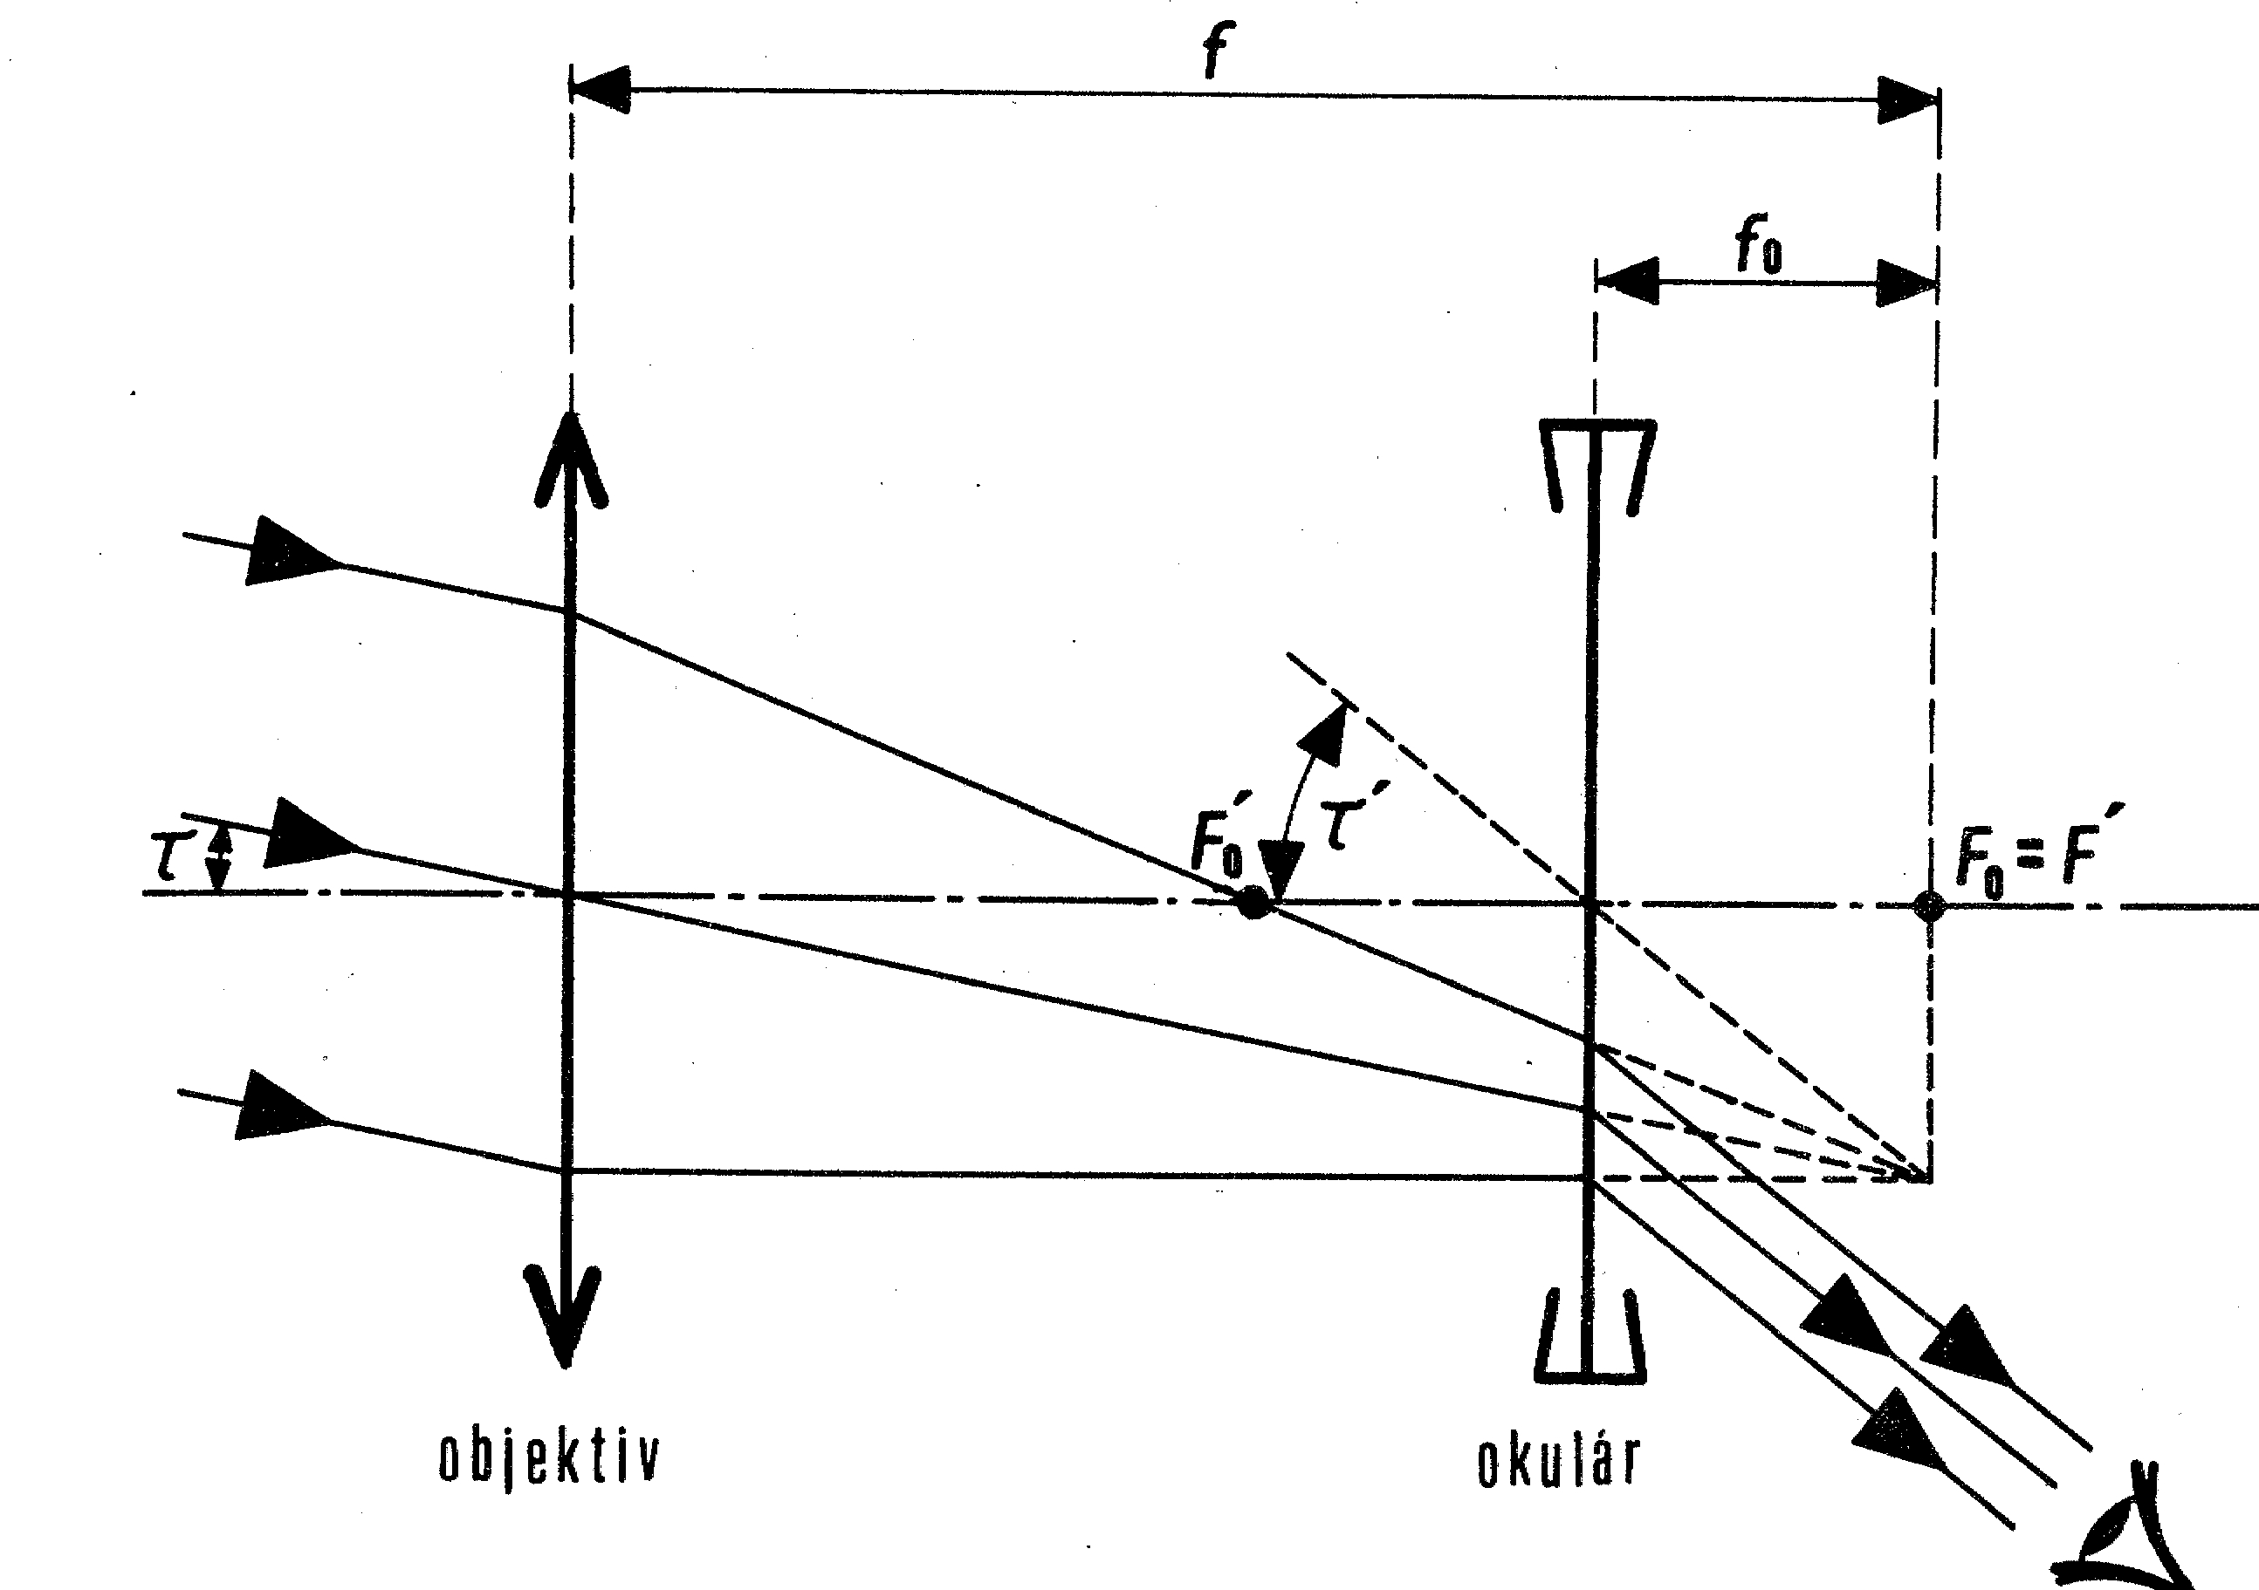
Galileův dalekohled

Slide 53
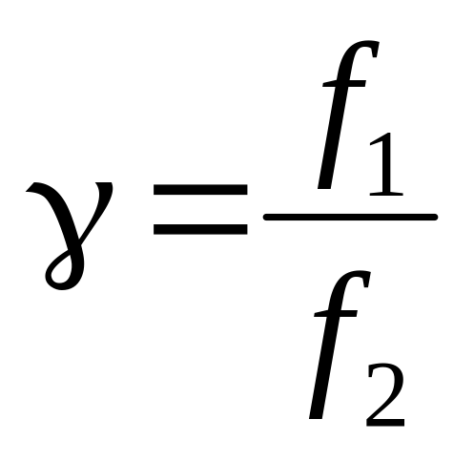
Zvětšení dalekohledu:

Slide 54
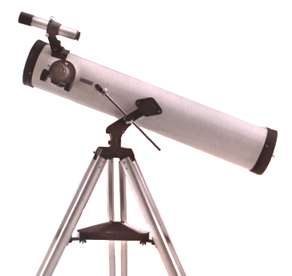
Newtonův zrcadlový dalekohled
- čočkový objektiv je nahrazen dutým zrcadlem.
Rovinné zrcadlo odráží světlo do okuláru.
Obraz se pozoruje čočkovým okulárem.

